Slide 1
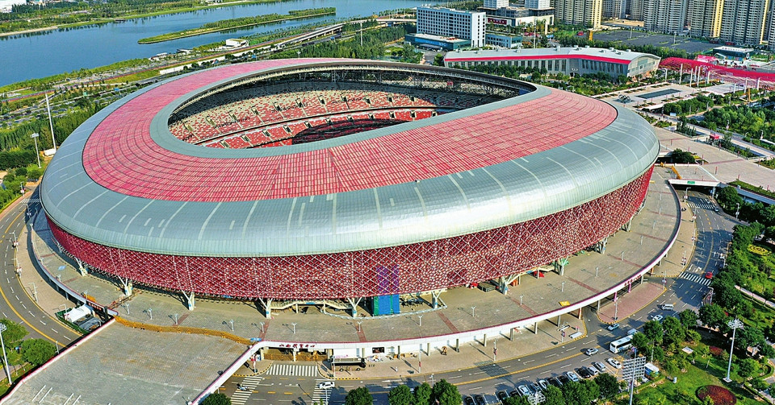
太原体育中心试驾场地
太原体育中心试驾场地位于山西省太原市长风文化商务区南侧，西临晋阳湖，东依汾河。

Slide 2
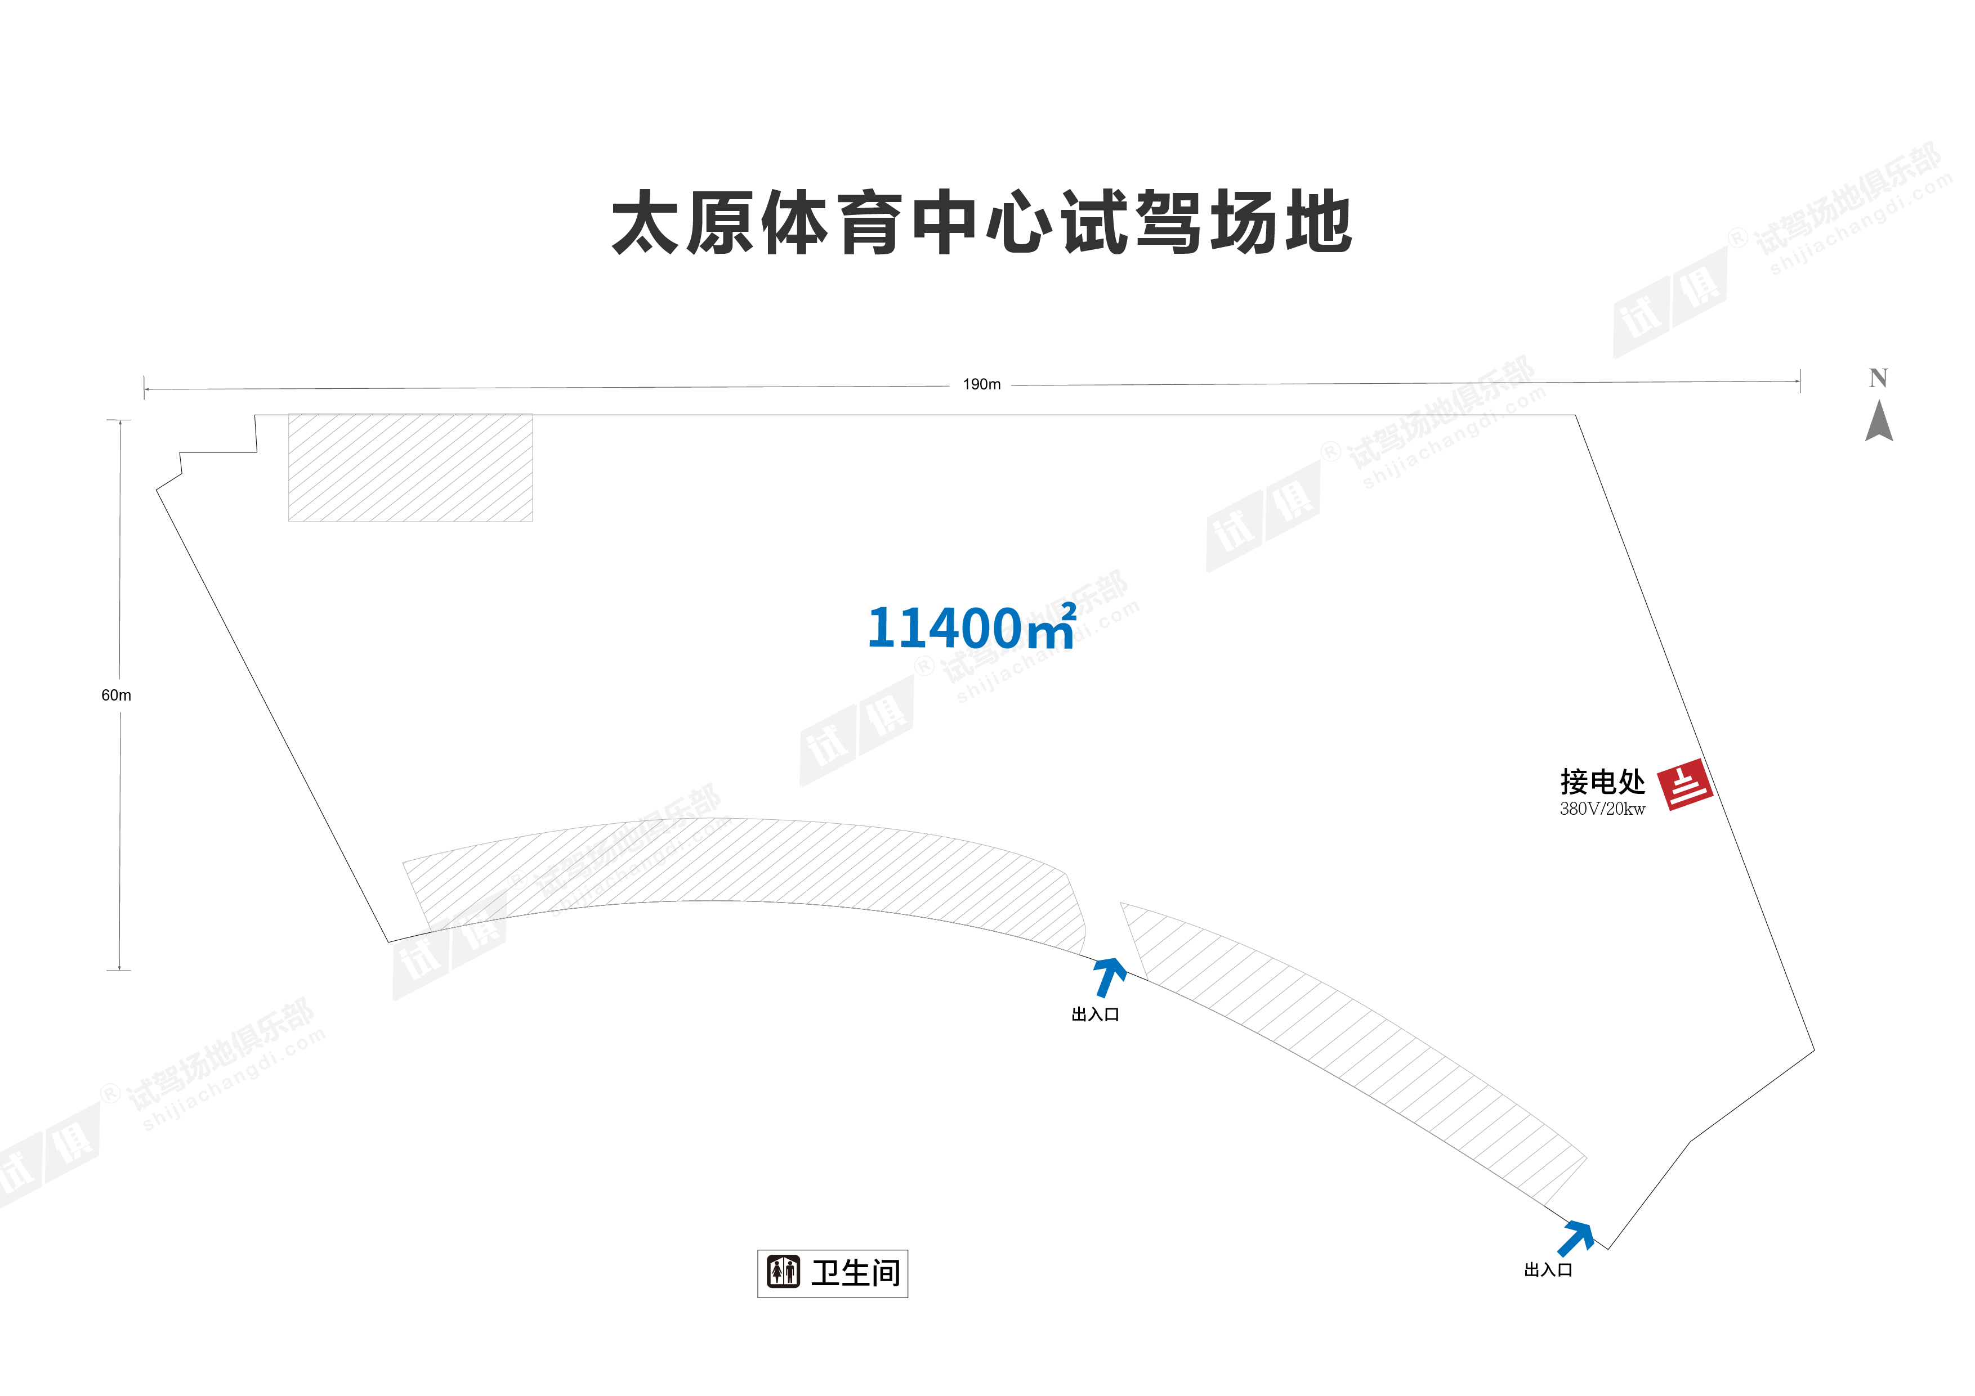
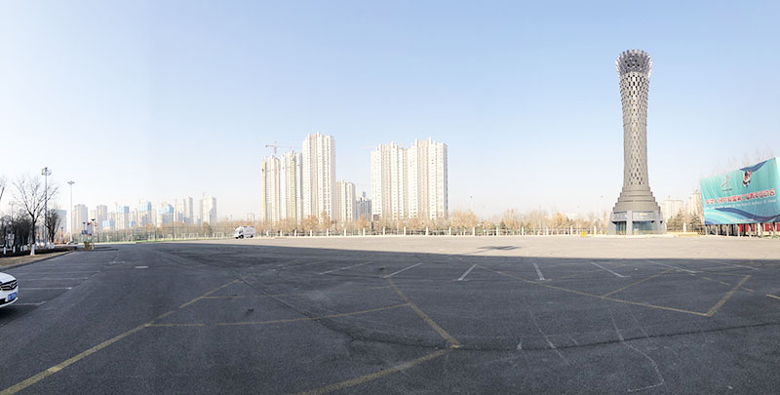
场地费用：3万/天
场地面积：长190m 最窄处宽60m 柏油地面 不封闭
供电供水：380V/20kw 不方便接水 固定洗手间
配套设施：停车位

Slide 3
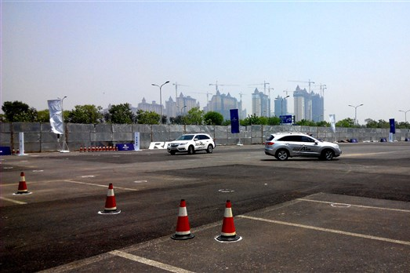
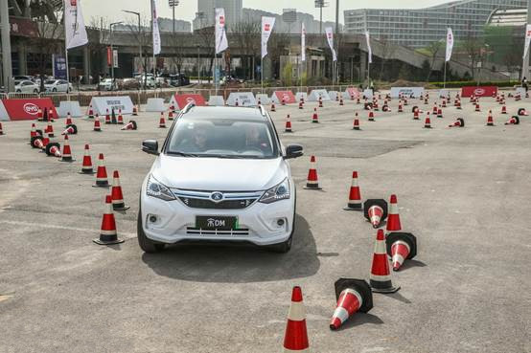
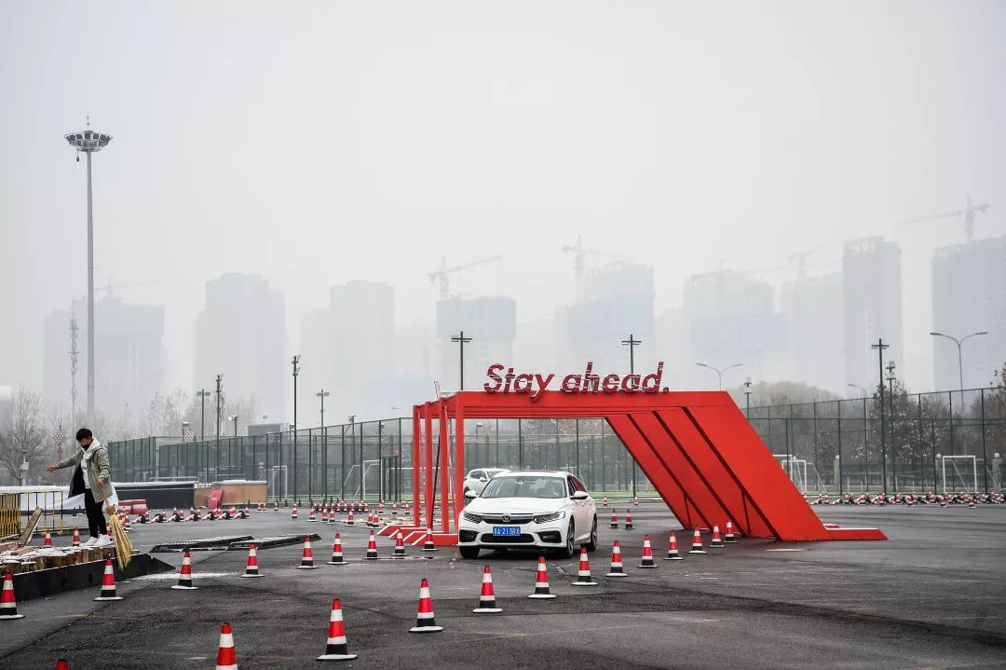
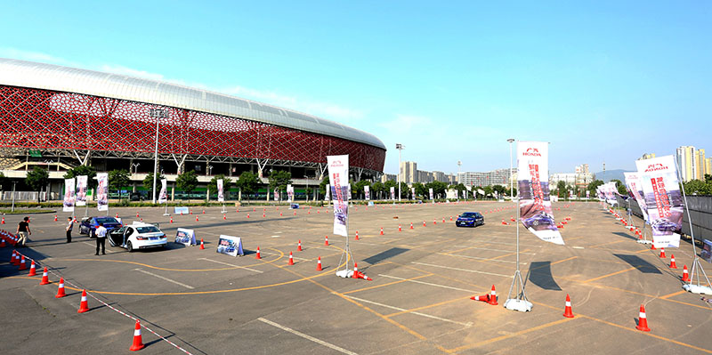
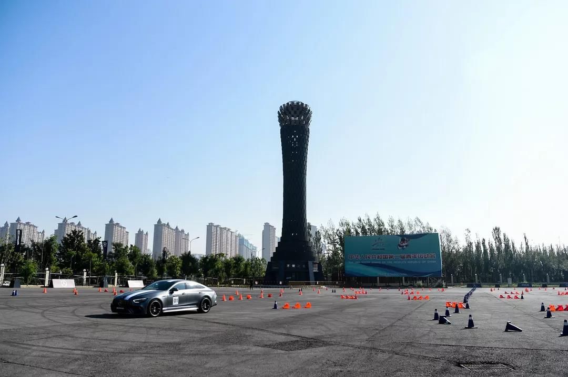
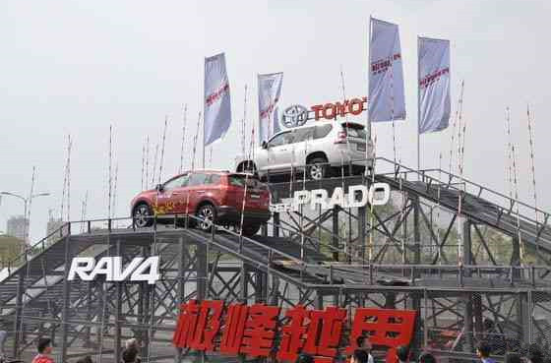
Acura“A+体验全国试驾会
比亚迪CRC试驾挑战赛
东风HONDA驾悦体验营
广汽本田第十代雅阁百城试驾会
梅赛德斯—AMG非凡驾驭体验会
一汽丰田 世家传奇 极峰越界全能对比试驾会

